Slide 1

Machine Learning La Régression logistique
Présenté par:
AYMANE MAGHOUTI (Étudiant en Ingénierie des Données (ID2))

Slide 2
Outline:
1- Introduction à la classification
2- Regression vs Classification
3- Les types de classification
4- L'algorithme de régression logistique
5- Evaluation d’un modèle de classification:
- Matrice de confusion
- Exactitude (Accuracy)
6- Mini - Project:
- Préparation des données - Entraînement du modèle (Régression logistique)
- Evaluation de modèle
- Déploiement du modèle
- Faire des test

Slide 3
Introduction à la classification
Variable discrète : La variable à prédire peut prendre une valeur d’un ensemble fini et non ordonné L (qu’on appelle des classes ou catégories), tel que :
couleur des yeux∈ {marron, bleu, vert}
email∈ {spam, ham}
Dans l’apprentissage supervisé, quand la variable à prédire prend une valeur discrète, on parle d’un problème de classification.

Slide 4
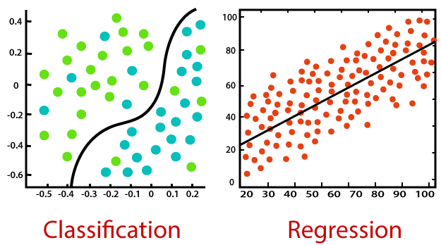
Regression vs Classification

Slide 5
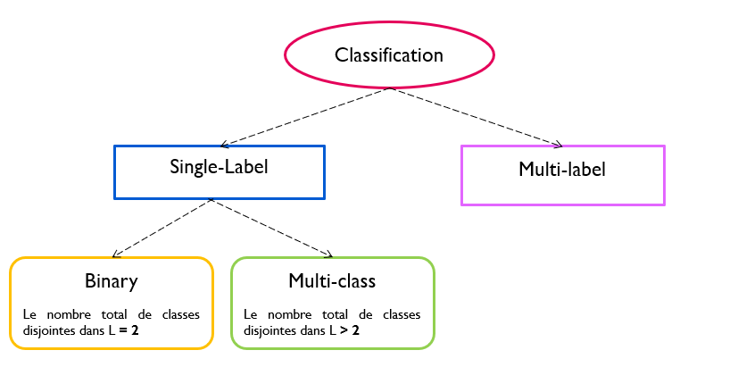
Les types de classification

Slide 6
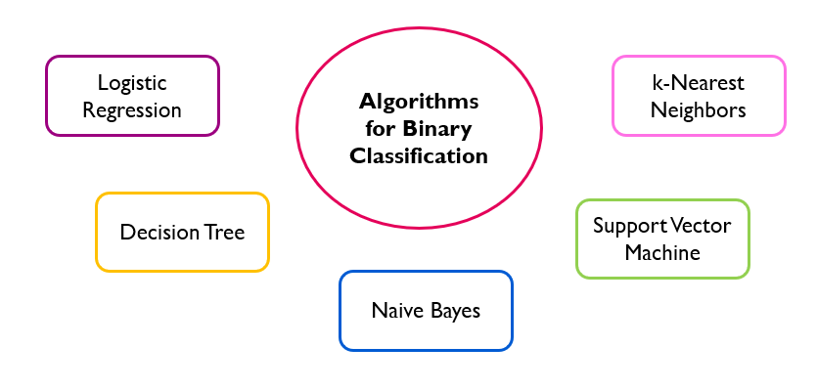
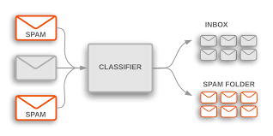
Single-Label : Binary Classification
Classification binaire fait référence aux tâches de classification qui ont deux classes.
Exemple:

Slide 7

Single-Label : Multi-Class Classification
La classification multi-classes est un problème de classification des instances dans l'une des trois classes ou plus.
Elle suppose que le choix est entre plus de deux classes, mais l’instance d'entrée doit être affectée à une et une seule étiquette de classe.
Exemple:

Slide 8
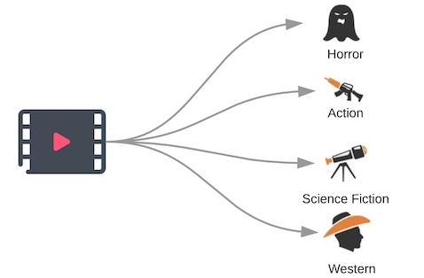
Multi-Label Classification
La classification multi-étiquettes consiste à prédire zéro ou plusieurs étiquettes de classes.
Le nombre d'étiquettes par instance n'est pas fixe.
Exemple:

Slide 9

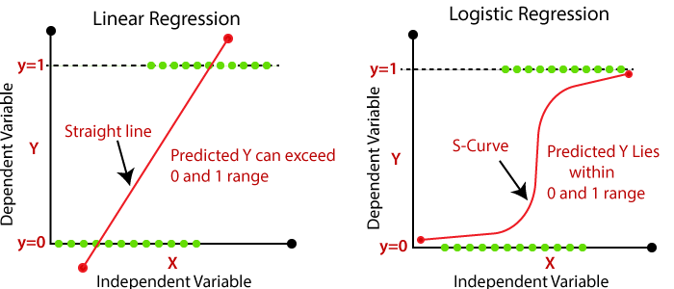
La Régression logistique
Le Modèle de régression linéaire h_{θ}(x)=θ^{T}x.
Le modèle de régression logistique : 0≤ h_{θ}(x) ≤1, où h_{θ}(x)=g(θ^{T}x).
g(.) est la fonction logistique, (fonction sigmoïde)

Slide 10



Pour prédire une valeur discrète 0 ou 1, la sortie de la fonction d'hypothèse est traduite comme suit :
Si notre entrée à g est θ^{T}x, alors cela signifie :

Slide 11


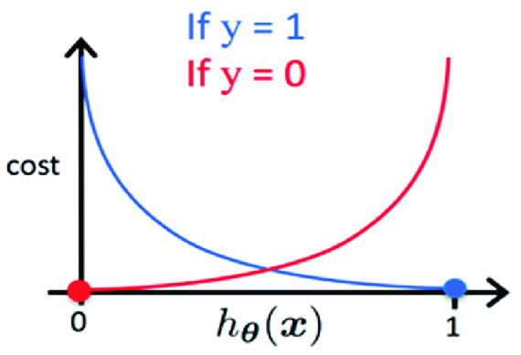
La fonction de coût pour la régression logistique:
Avec:

Slide 12
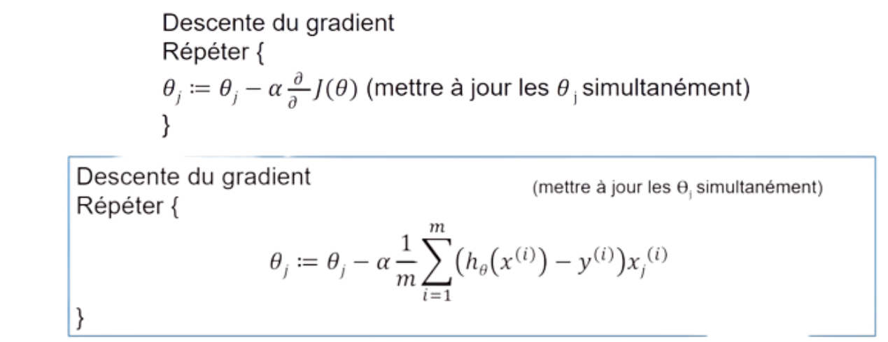
Minimisation du fonction de coût :

Slide 13
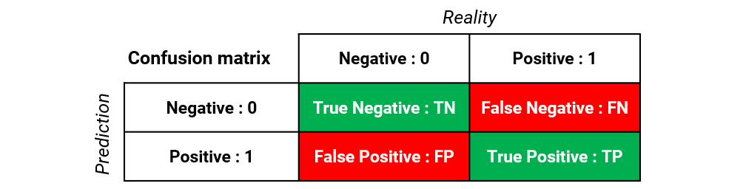

Evaluation d’un modèle de classification:
Confusion Matrix
Accuracy (exactitude)

Slide 14
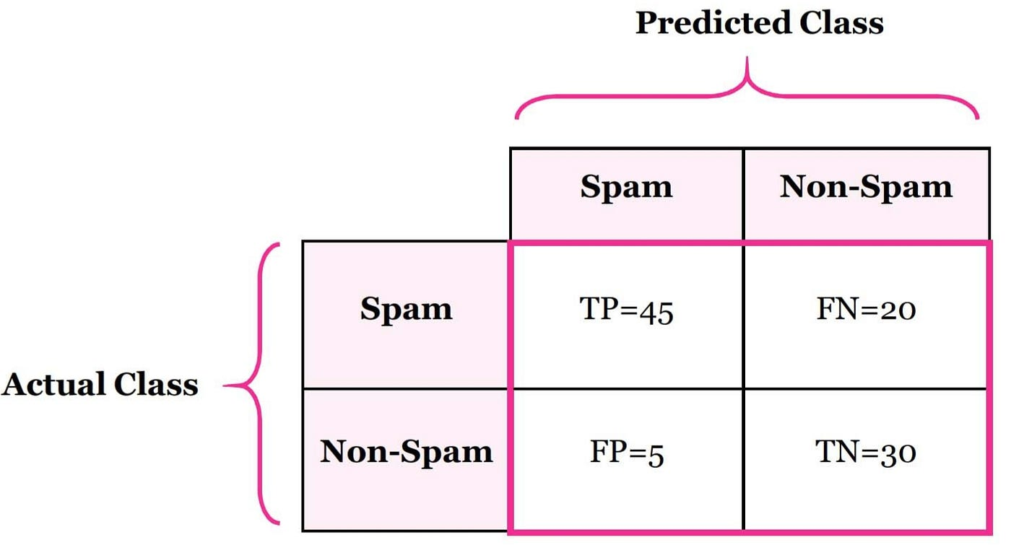
Exemple:
Total = 100
Accuracy = (45+30) / 100 = 0.75

Slide 15
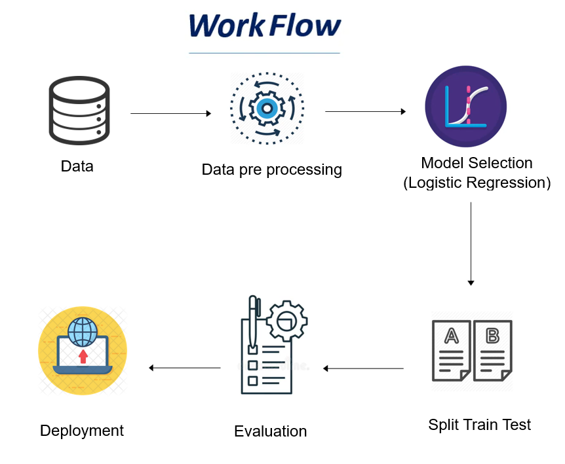
Project : Loan Credit Classification

Slide 16
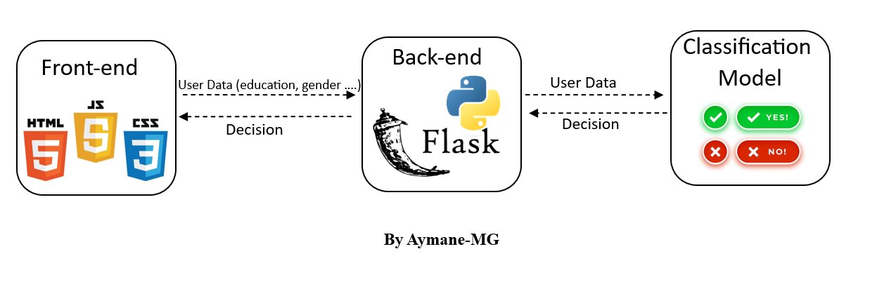
Architecture
Web app pour l'estimation du crédit

Slide 17
Merci pour votre attention!

